Slide 1


THỰC HÀNH: PHÂN TÍCH BẢN ĐỒ, SƠ ĐỒ VỀ PHÂN BỐ CỦA ĐẤT VÀ SINH VẬT TRÊN THẾ GIỚI

Slide 2




Khởi động
NỘI DUNG THỰC HÀNH
1. Lập bảng và nhận xét sự phân bố của các nhóm đất chính và thảm thực vật chính trên thế giới.
2. Nhận xét và giải thích sự phân bố vành đai đất và vành đai thực vật ở sườn tây dãy Cáp - ca.

Slide 3


1. Lập bảng và nhận xét sự phân bố của các nhóm đất chính và thảm thực vật chính trên thế giới.
Hình thành
kiến thức
Quan sát hình 2.4 và hình 13.1, hãy lập bảng theo mẫu sau thể hiện sự phân bố của các nhóm đất chính và thảm thực vật chính trên thế giới. Rút ra nhận xét?
Nhóm | Đới khí hậu | Nhóm đất chính | Thảm thực vật chính
1 | Cực
2 | Ôn đới
3 | Nhiệt đới
4 | Xích đạo

Slide 4
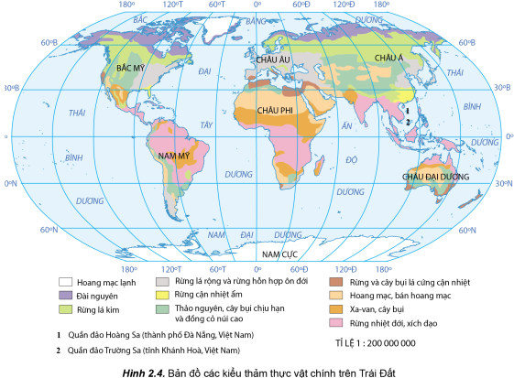
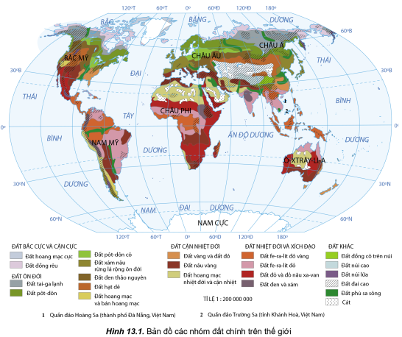
1. Lập bảng và nhận xét sự phân bố của các nhóm đất chính và thảm thực vật chính trên thế giới.
Hình thành
kiến thức

Slide 5
1. Lập bảng và nhận xét sự phân bố của các nhóm đất chính và thảm thực vật chính trên thế giới.
Hình thành
kiến thức
Đới khí hậu | Nhóm đất chính | Thảm thực vật chính
Đất hoang mạc cực;
Đất đồng rêu.
Hoang mạc lạnh;
Đài nguyên;
Rừng lá kim.
Cực

Slide 6
1. Lập bảng và nhận xét sự phân bố của các nhóm đất chính và thảm thực vật chính trên thế giới.
Hình thành
kiến thức
Đới khí hậu | Nhóm đất chính | Thảm thực vật chính
Đất tai-ga lạnh.
Đất pốt-dôn.
Đất pốt-dôn cỏ.
Đất xám nâu rừng lá rộng ôn đới.
Đất đen thảo nguyên.
Đất hạt dẻ.
Đất đai cao.
Đất hoang mạc và bán hoang mạc
Đài nguyên.
Rừng lá kim.
Rừng lá rộng và rừng hỗn hợp ôn đới.
Thảo nguyên, cây bụi chịu hạn và đồng cỏ núi cao.
Ôn đới

Slide 7
1. Lập bảng và nhận xét sự phân bố của các nhóm đất chính và thảm thực vật chính trên thế giới.
Hình thành
kiến thức
Đới khí hậu | Nhóm đất chính | Thảm thực vật chính
Rừng cận nhiệt ẩm.
Rừng lá kim.
Thảo nguyên, cây bụi chịu hạn và đồng cỏ núi cao.
Hoang mạc và bán hoang mạc.
Rừng nhiệt đới, xích đạo.
Xavan và cây bụi.
Đất fe-ra-lit đỏ vàng.
Đất fe-ra-lit đỏ.
Đất đỏ và đỏ nâu xa-van.
Đất đen và xám.
Nhiệt đới

Slide 8
1. Lập bảng và nhận xét sự phân bố của các nhóm đất chính và thảm thực vật chính trên thế giới.
Hình thành
kiến thức
Đới khí hậu | Nhóm đất chính | Thảm thực vật chính
Đất fe-ra-lit đỏ vàng.
Đất fe-ra-lit đỏ.
Đất đỏ và đỏ nâu xa-van.
Đất đen và xám.
Đất đai cao.
Đất phù sa sông.
Rừng nhiệt đới, xích đạo.
Xavan và cây bụi.
Thảo nguyên, cây bụi chịu hạn và đồng cỏ núi cao.
Xích đạo

Slide 9
1. Lập bảng và nhận xét sự phân bố của các nhóm đất chính và thảm thực vật chính trên thế giới.
Hình thành
kiến thức
Nhận xét: Các nhóm đất và thực vật phân bố rất đa dạng theo vĩ độ, kinh độ và độ cao. Mỗi thảm thực vật phát triển trên một nhóm đất nhất định phù hợp với các điều kiện sinh thái khác (nhiệt, ẩm, ánh sáng).
Xích đạo

Slide 10
2. Nhận xét và giải thích sự phân bố vành đai đất và vành đai thực vật ở sườn tây dãy Cáp-ca
Hình thành
kiến thức
Dựa vào hình 13.2 và kiến thức đã học, hãy nhận xét và giải thích sự phân bố vành đai đất và vành đai thực vật ở sườn tây dãy Cap-pa. Điền thông tin vào bảng sau.
Độ cao (m) | Đất | Vành đai thực vật

Slide 11
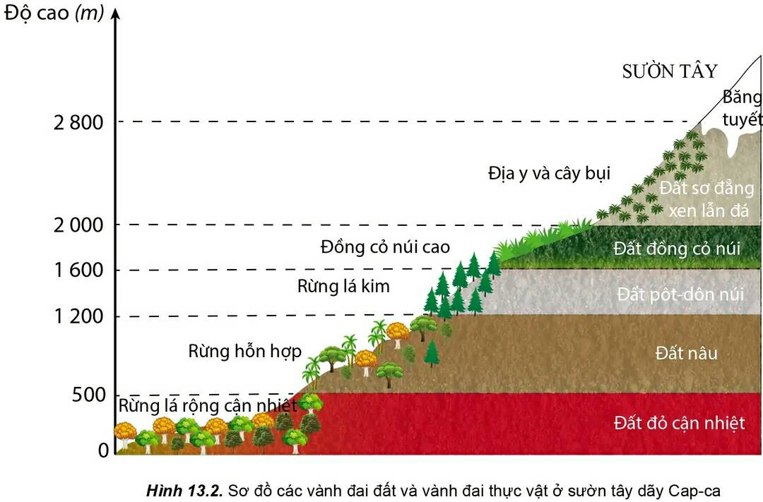
2. Nhận xét và giải thích sự phân bố vành đai đất và vành đai thực vật ở sườn tây dãy Cáp - ca.
Hình thành
kiến thức

Slide 12
2. Nhận xét và giải thích sự phân bố vành đai đất và vành đai thực vật ở sườn tây dãy Cáp - ca.
Hình thành
kiến thức
Độ cao (m) | Vành đai thực vật | Vành đai đất
0 → 500 | Rừng lá rộng cận nhiệt | Đất đỏ cận nhiệt
500 → 1200 | Rừng hỗn hợp | Đất nâu
1200 → 1600 | Rừng lá kim | Đất pốt-dôn núi
1600 → 2000 | Đồng cỏ núi cao | Đất đồng cỏ núi
2000 → 2800 | Địa y và cây bụi | Đất sơ đẳng xen lẫn đá
> 2800 |  | Băng tuyết
Xích đạo

Slide 13
2. Nhận xét và giải thích sự phân bố vành đai đất và vành đai thực vật ở sườn tây dãy Cáp - ca.
Hình thành
kiến thức
- Nhận xét: Đất và thực vật ở sườn tây dãy Cáp-ca có sự thay đổi theo độ cao. Trong một giới hạn độ cao nhất định có các vành đai đất và vành đai thực vật tương ứng. Trên 2800m chỉ còn là băng tuyết bao phủ quanh năm…
- Giải thích: Có sự thay đổi trên là do càng lên cao nhiệt độ càng giảm (lên cao 100 m giảm 0,6ºC) kéo theo đó là sự thay đổi về độ ẩm, ánh sáng,… Sự thay đổi của các yếu tố khí hậu dẫn tới sự khác nhau trong quá trình hình thành đất và phân bố của thực vật…
Xích đạo

Slide 14


Luyện tập

Slide 15


Hoạt động nhóm.
Nhiệm vụ: Trả lời câu hỏi.
Thời gian: 15 giây.
Lưu ý: Các nhóm phất cờ để được quyền trả lời.

Slide 16

Câu 1: Kiểu thảm thực vật đài nguyên được phân bố ở kiểu khí hậu nào?
Khí hậu

Slide 17
Câu 2: Nhóm đất nào có phạm vi phân bố rộng nhất?
Đất đỏ vàng nhiệt đới

Slide 18
Câu 3: Nhóm thảm thực vật nào có phạm vi phân bố rộng nhất?
Rừng nhiệt đới

Slide 19
thực vật từ thấp lên cao:
Câu 4: Thảm thực vật thay đổi như thế nào từ thấp lên cao?
Giảm dần số lượng loài và thành phần loài

Slide 20
thực vật từ thấp lên cao:
Câu 5. Kiểu thảm thực vật đài nguyên được phân bố ở kiểu khí hậu nào?
Cận cực lục địa

Slide 21



Hướng dẫn tự học
- Học bài cũ, trả lời câu hỏi SGK.
- Hoàn thành câu hỏi phần vận dụng.
- Chuẩn bị bài mới: Bài 14. Vỏ địa lí. Quy luật thống nhất và hoàn chỉnh.
Nội dung:
+ Vỏ địa lí.
+ Quy luật thống nhất và hoàn chỉnh của vỏ địa lí.

